Slide 1
Box-Plots
Box-Plots
June 2017
3H Q9
Nov 2017
1H Q12
SAM
1H Q14
May 2018
1H Q10
Nov 2018
1H Q9

Slide 2
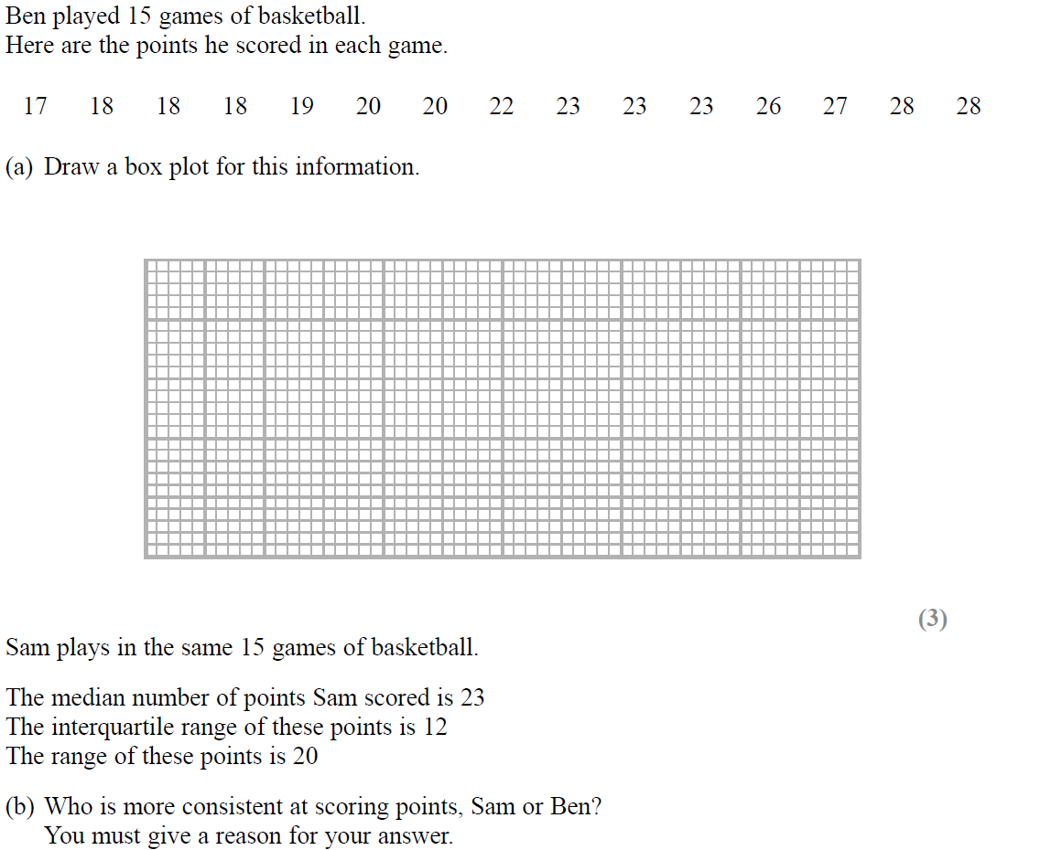
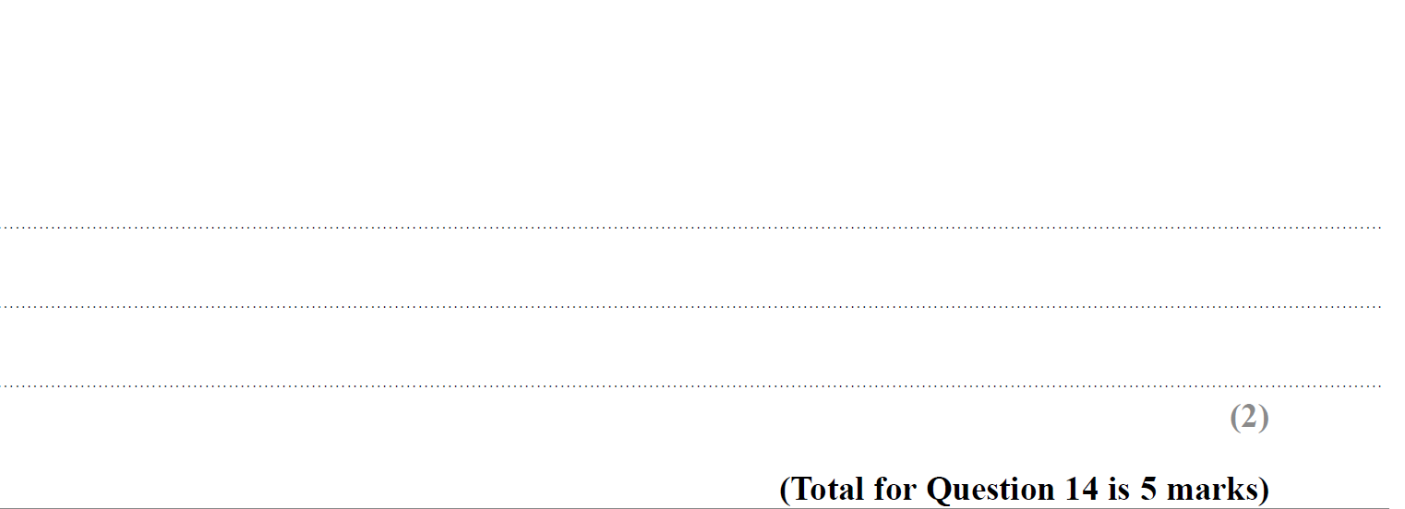
Box-Plots
SAM 1H Q14

Slide 3
Box-Plots
SAM 1H Q14
A
B

Slide 4
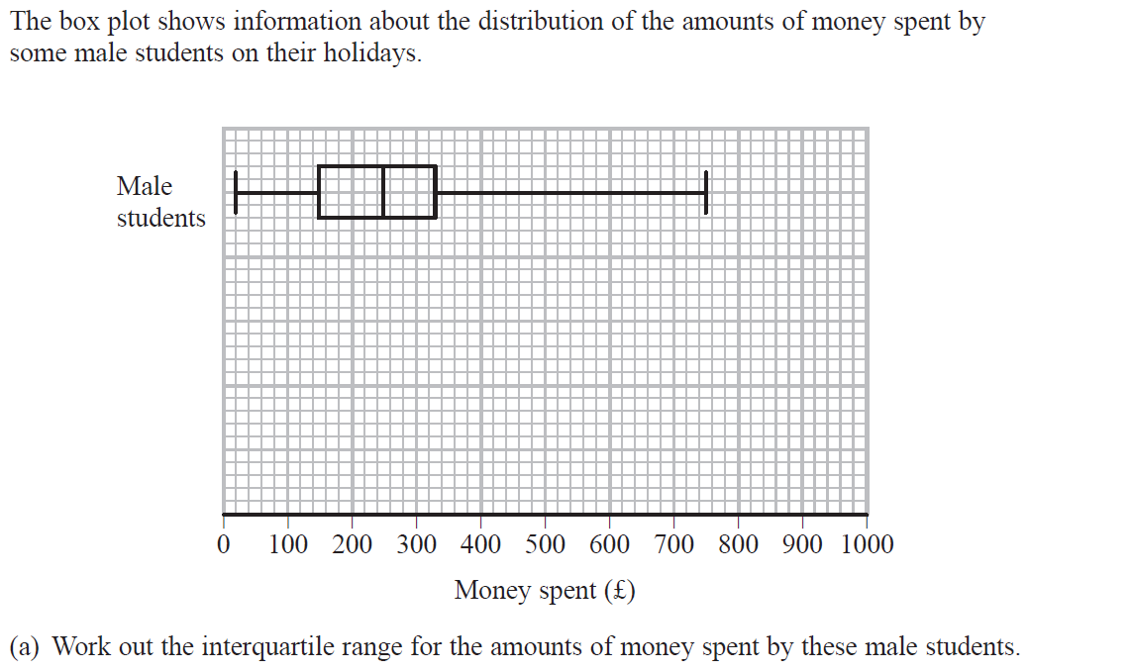
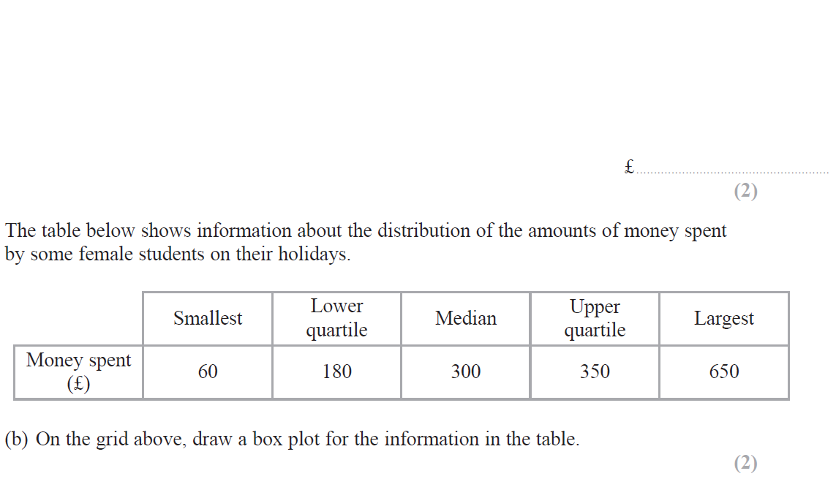
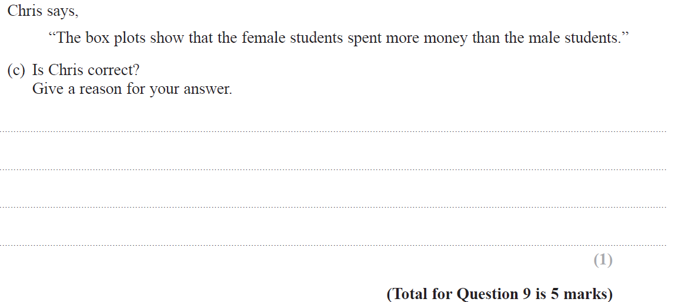
Box-Plots
June 2017 3H Q9

Slide 5
Box-Plots
June 2017 3H Q9
A
B
C

Slide 6
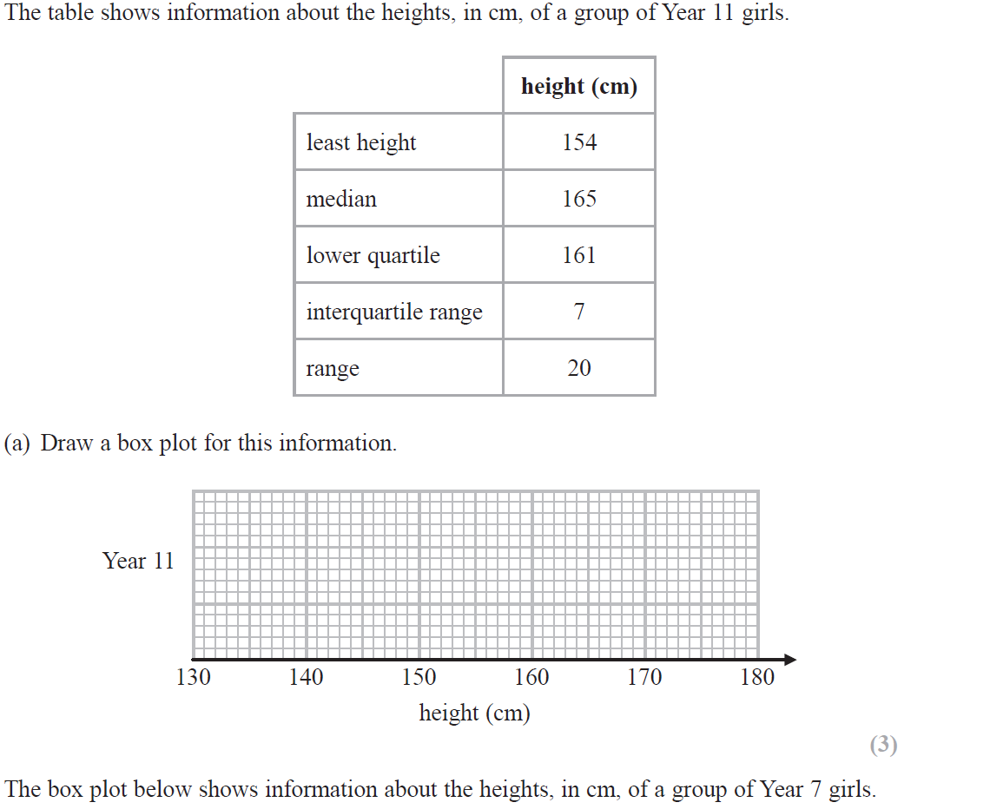
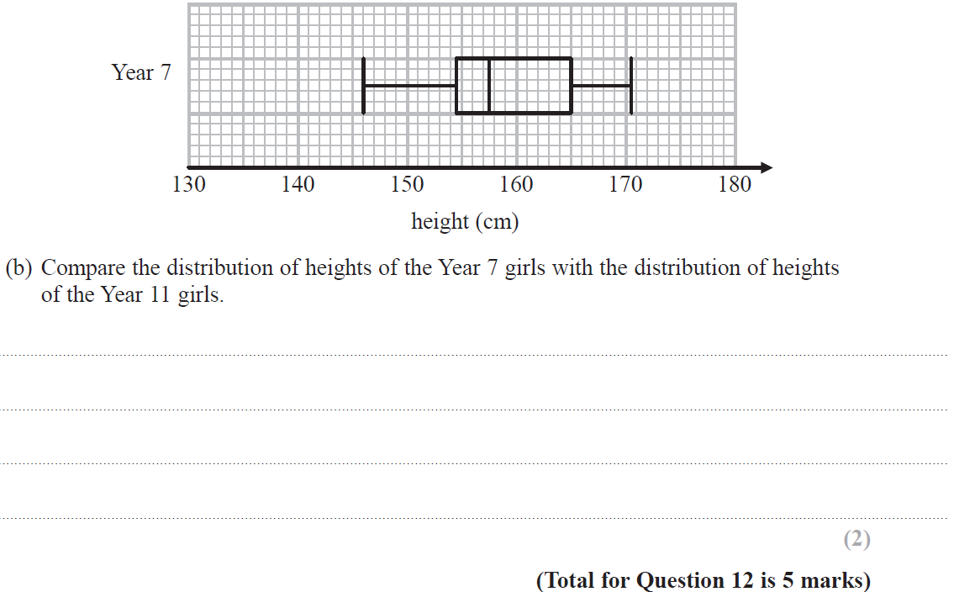
Box-Plots
Nov 2017 1H Q12

Slide 7
Box-Plots
Nov 2017 1H Q12
A
B

Slide 8
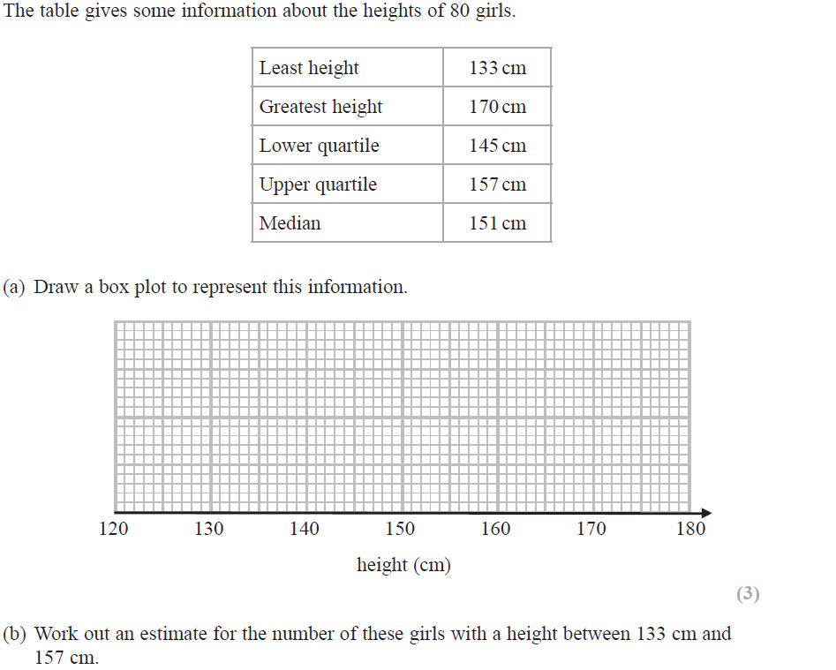
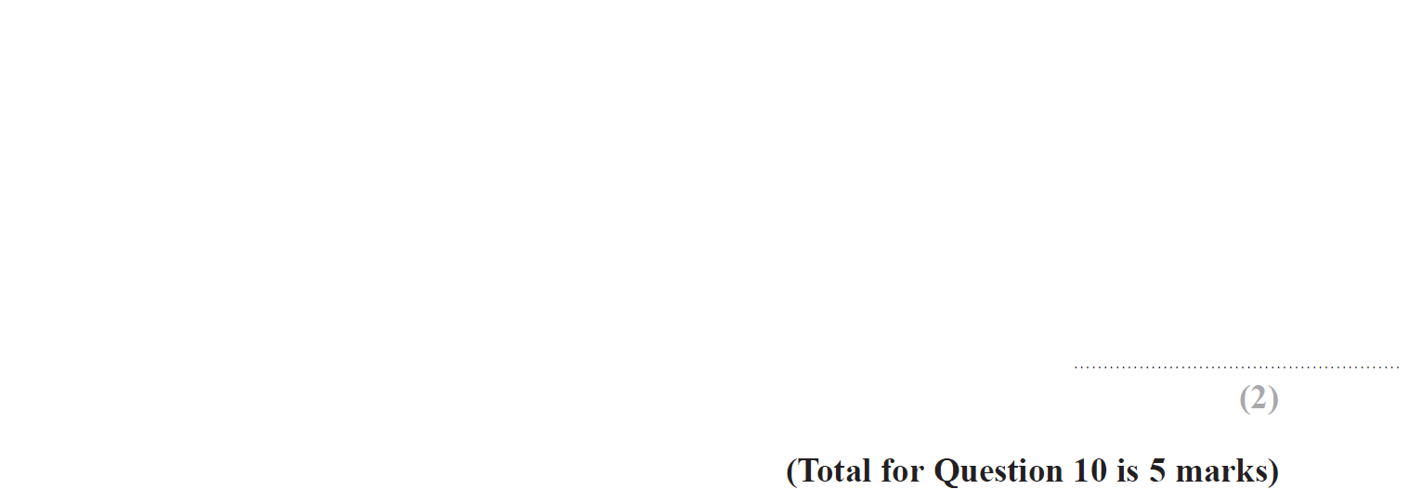
Box-Plots
May 2018 1H Q10

Slide 9
Box-Plots
May 2018 1H Q10
A
B

Slide 10
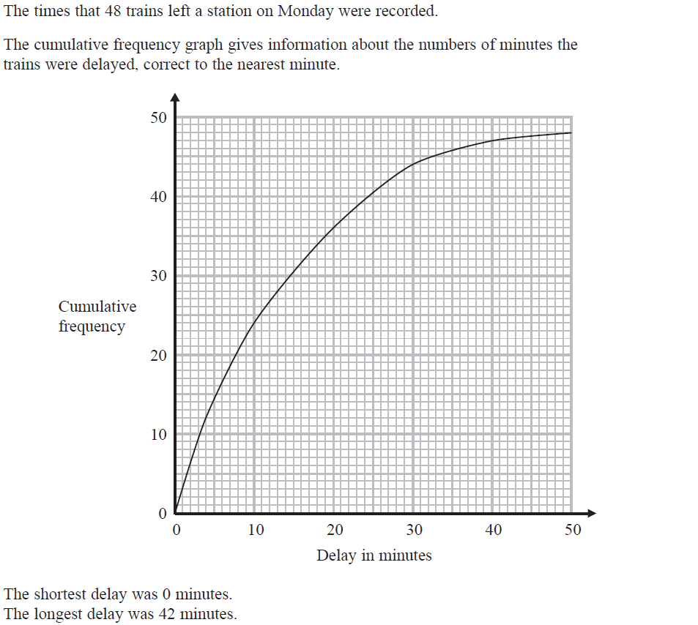
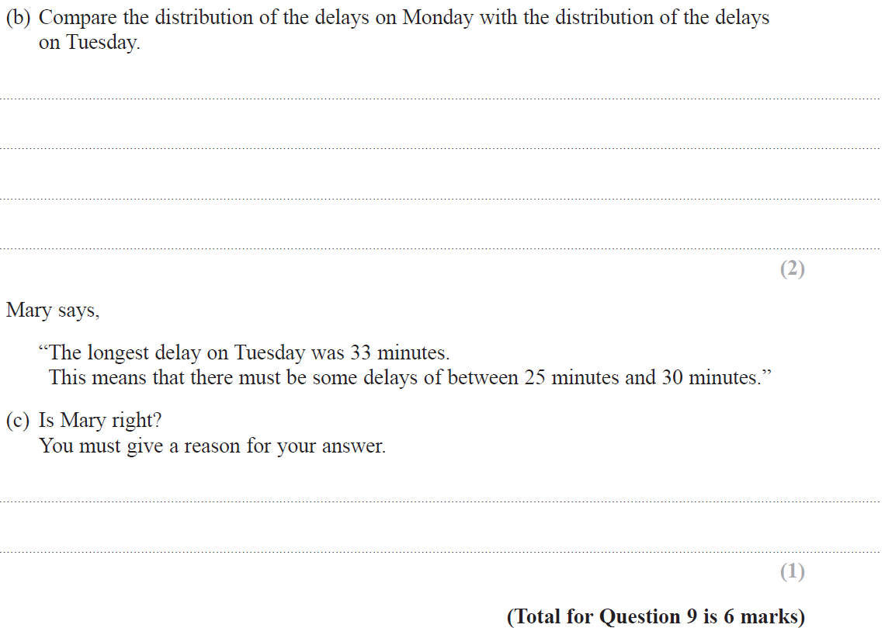
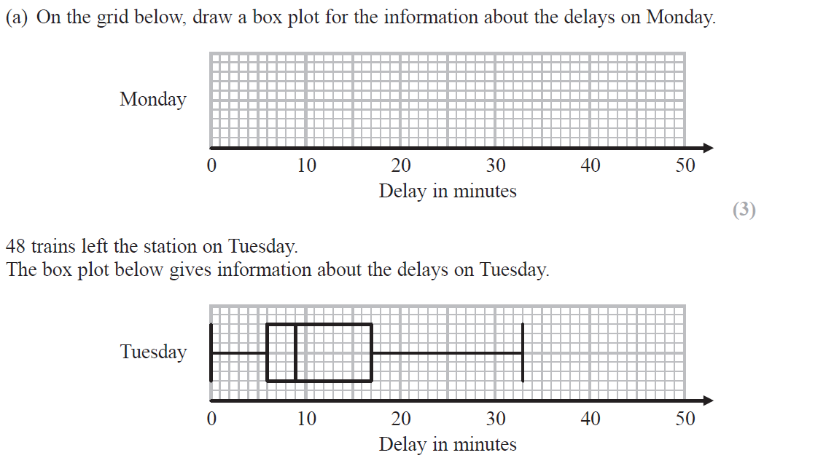
Box-Plots
Nov 2018 1H Q9

Slide 11
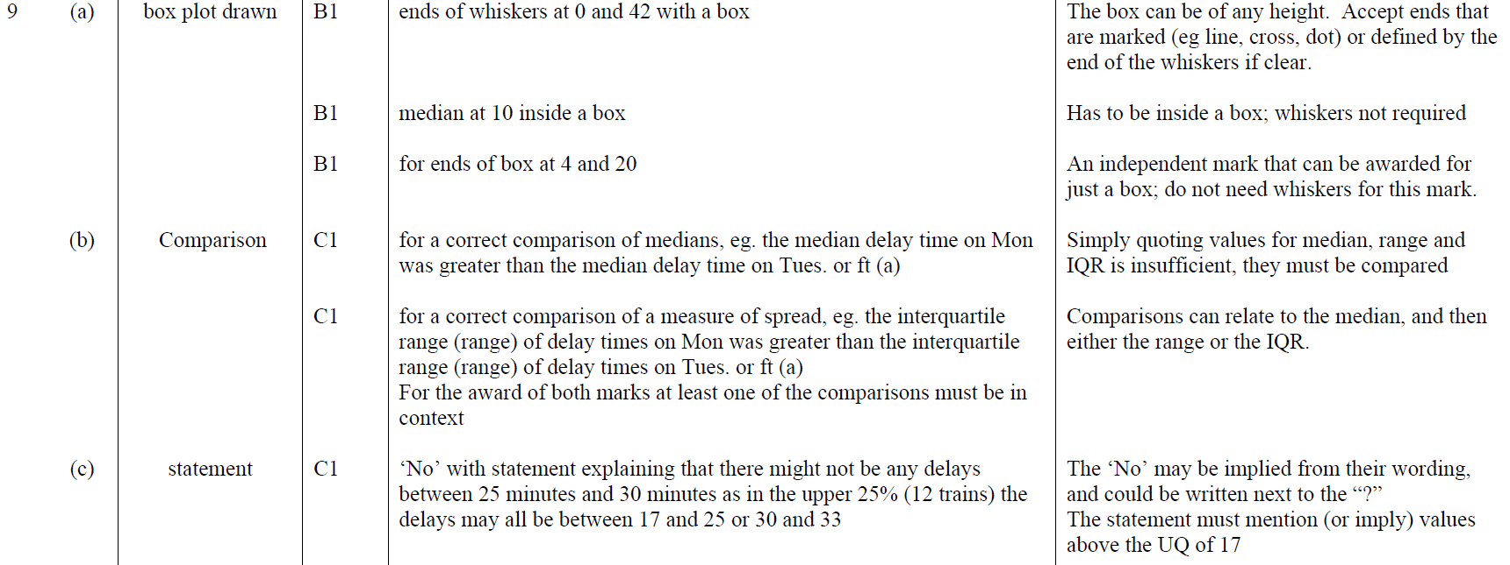
Box-Plots
Nov 2018 1H Q9
A
B
C

